Slide 1
112年度國小 高年級女性生理用品補助兌換說明

Slide 2
112年生理用品補助兌換方式
1.112年3月1日起，納入本市公私立國小高年級
女學生為補助對象。
2.兌換通路商：統一超商、全家便利商店、萊
爾富共三家超商系統，全國門市提供服務。
3.每人每月派送100元電子兌換券2張至學生酷
課雲帳號。一券換一物（指定品項生理用
品），不找零亦不可補差額。每張效期為2個
月，如3月券效期為3月1日到4月30日。

Slide 3
112年生理用品兌換方式
4.三種方式派送—
(1)手機「酷課APP」
(2)電腦「酷課雲」網頁列印條碼
(3)超商機台列印小白單
（請先至酷課雲網頁查詢兌換號碼）
5.請用學生酷課雲帳號或家長親子綁定帳號
登入「酷課APP」或「酷課雲」。

Slide 4
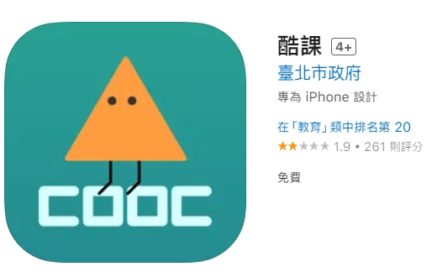
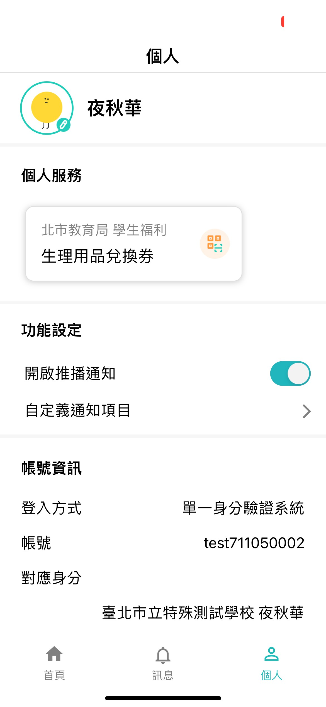
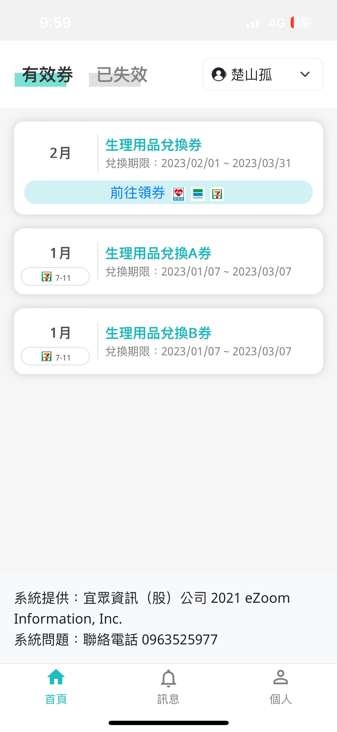
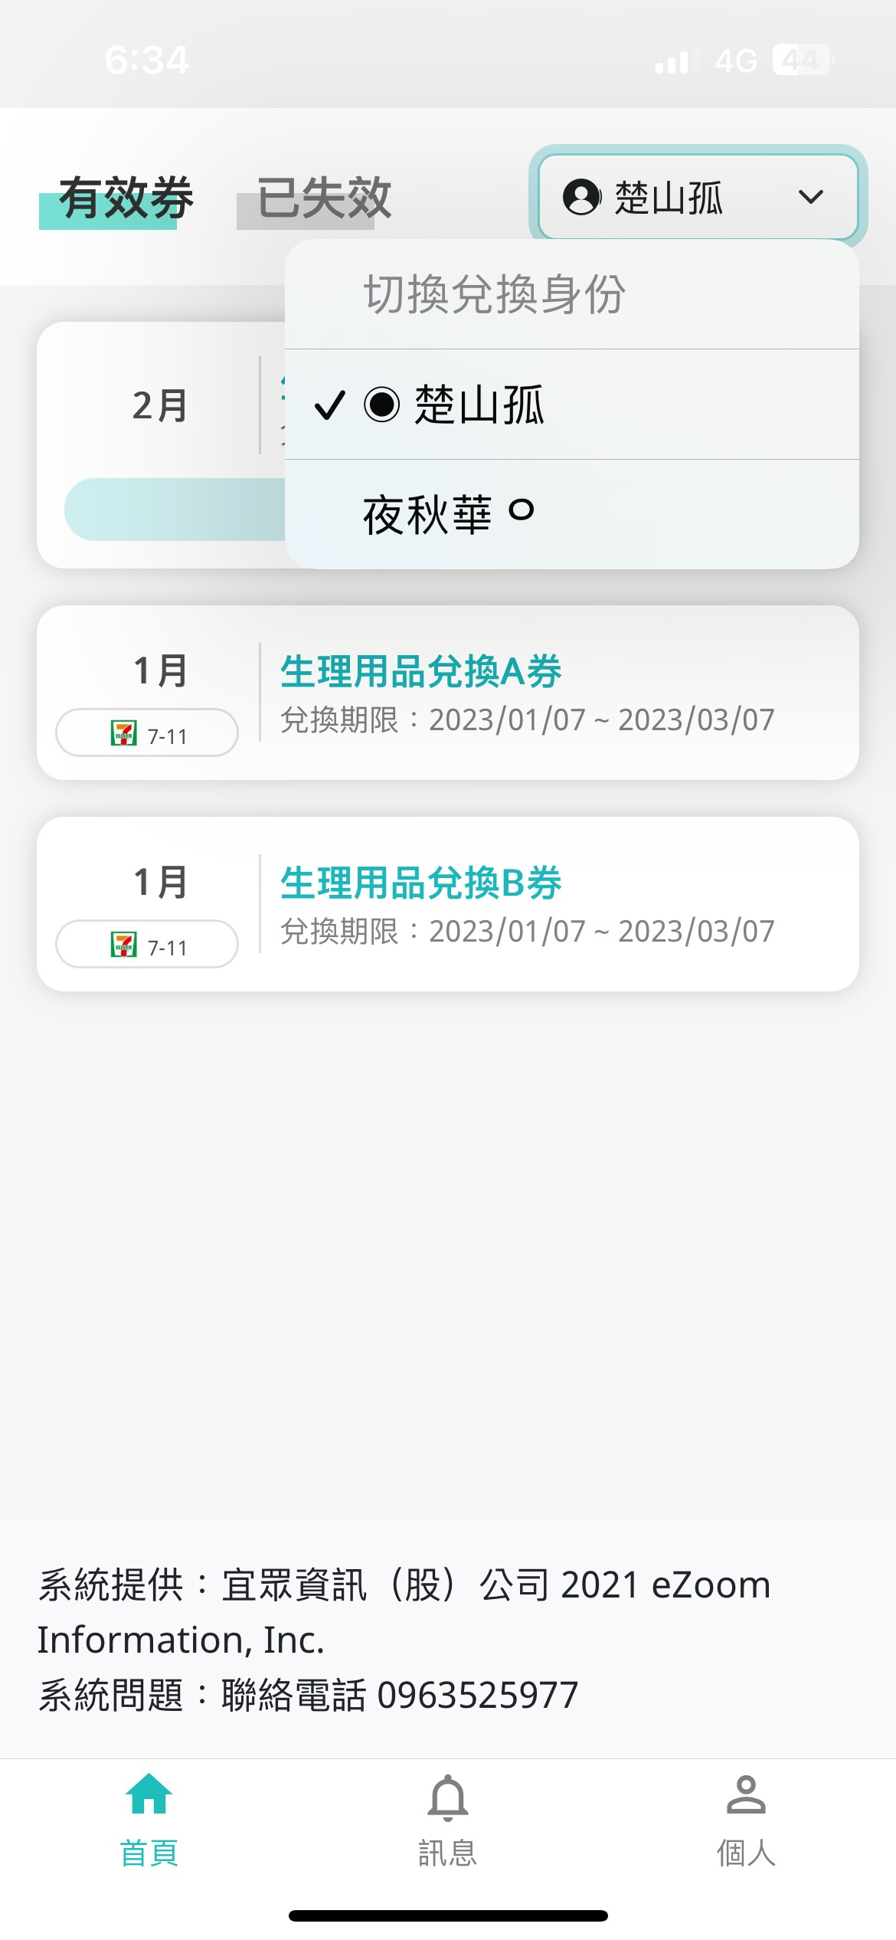
手機「酷課APP」兌換方式
女
女
家長可幫忙兌換，
並能進行多位子女的切換

Slide 5
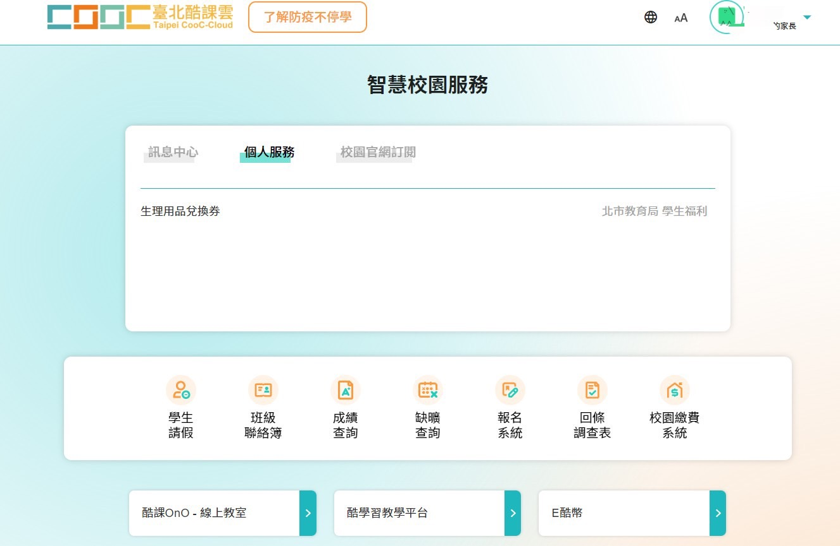
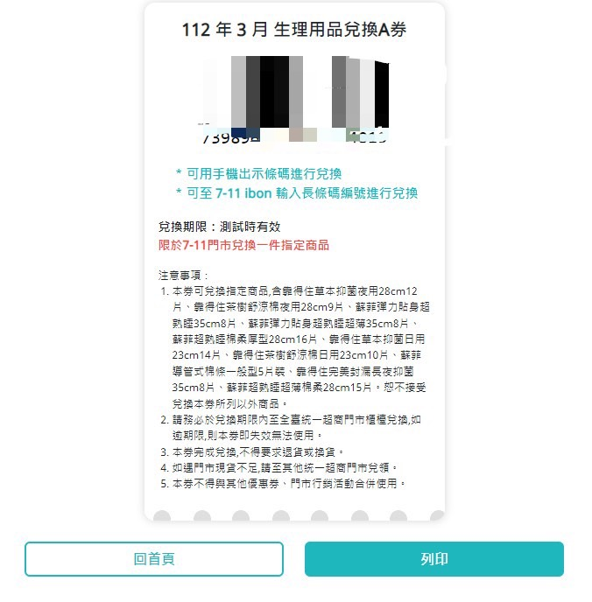
電腦「酷課雲」網頁列印條碼或查詢號碼

Slide 6
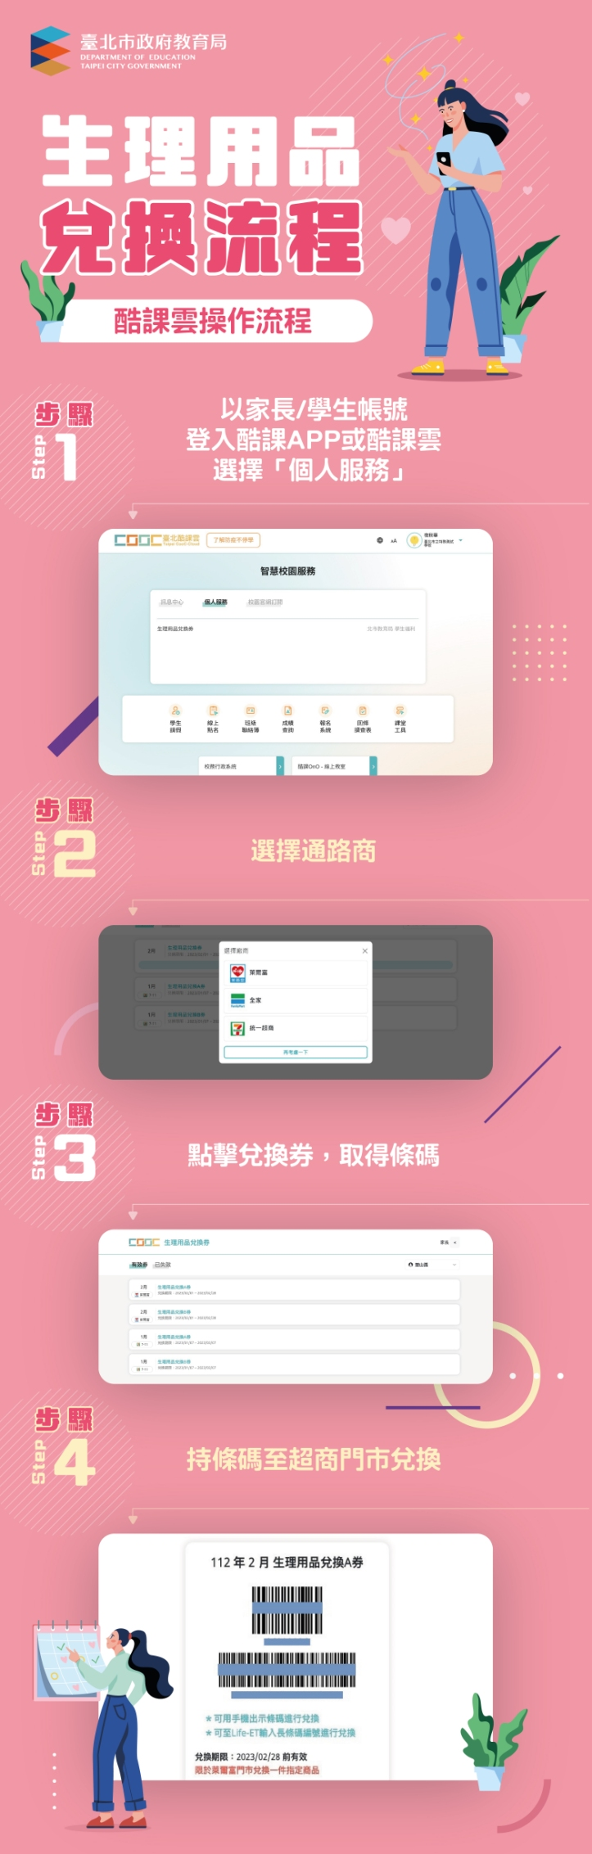
電腦「酷課雲」網頁列印條碼或查詢號碼

Slide 7
電腦「酷課雲」網頁列印條碼或查詢號碼

Slide 8
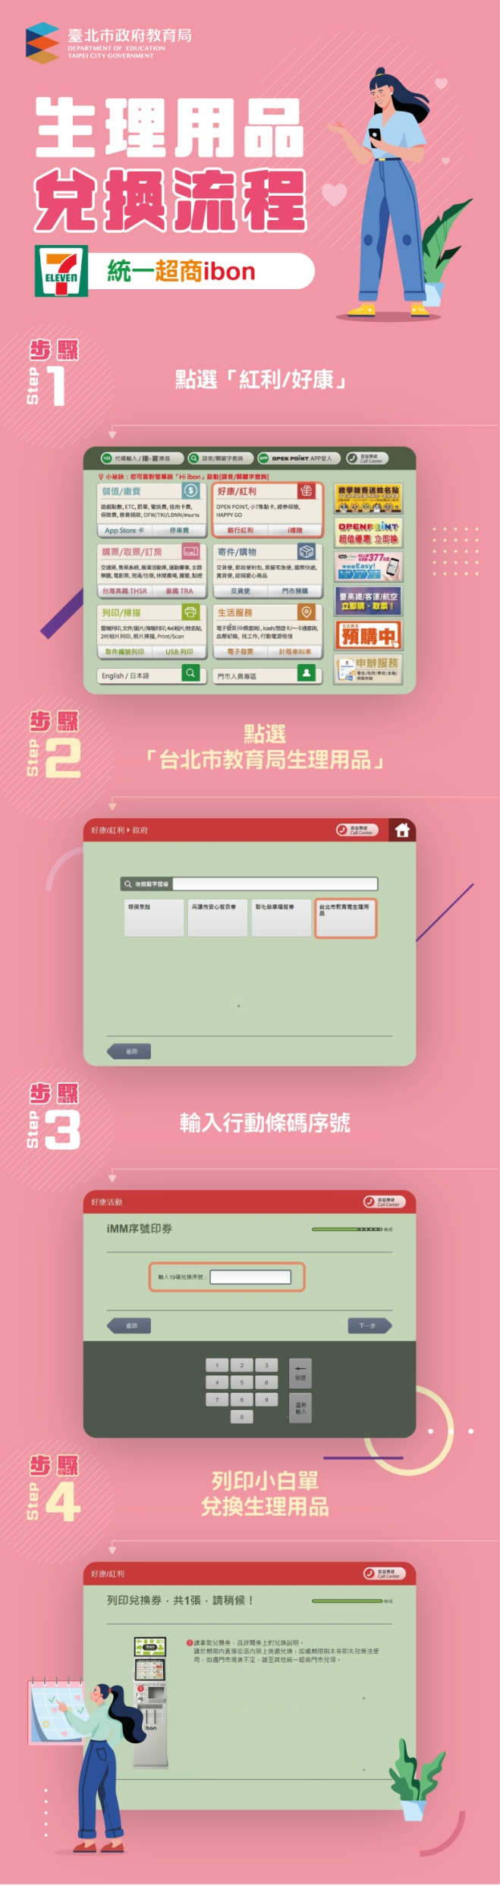
超商機台列印小白單
（請先至酷課雲查詢兌換號碼）

Slide 9
超商機台列印小白單
（請先至酷課雲查詢兌換號碼）

Slide 10
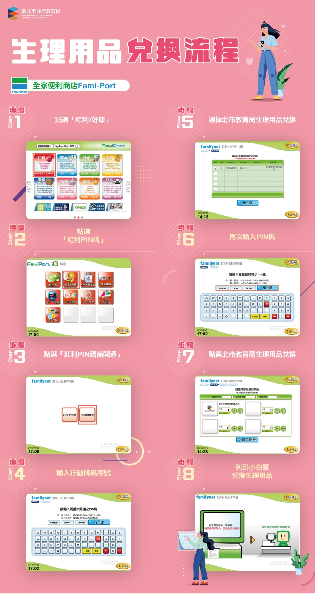
超商機台列印小白單
（請先至酷課雲查詢兌換號碼）

Slide 11
超商機台列印小白單
（請先至酷課雲查詢兌換號碼）

Slide 12
超商機台列印小白單
（請先至酷課雲查詢兌換號碼）

Slide 13
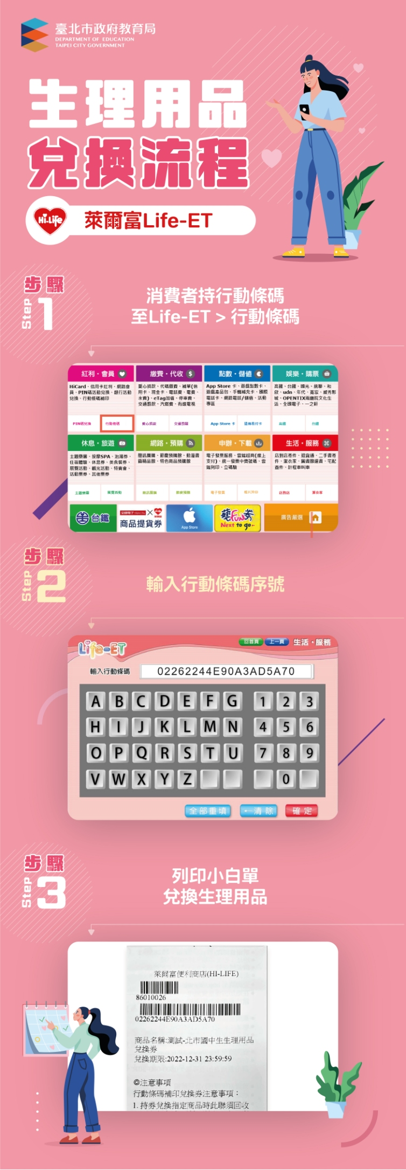
超商機台列印小白單
（請先至酷課雲查詢兌換號碼）

Slide 14
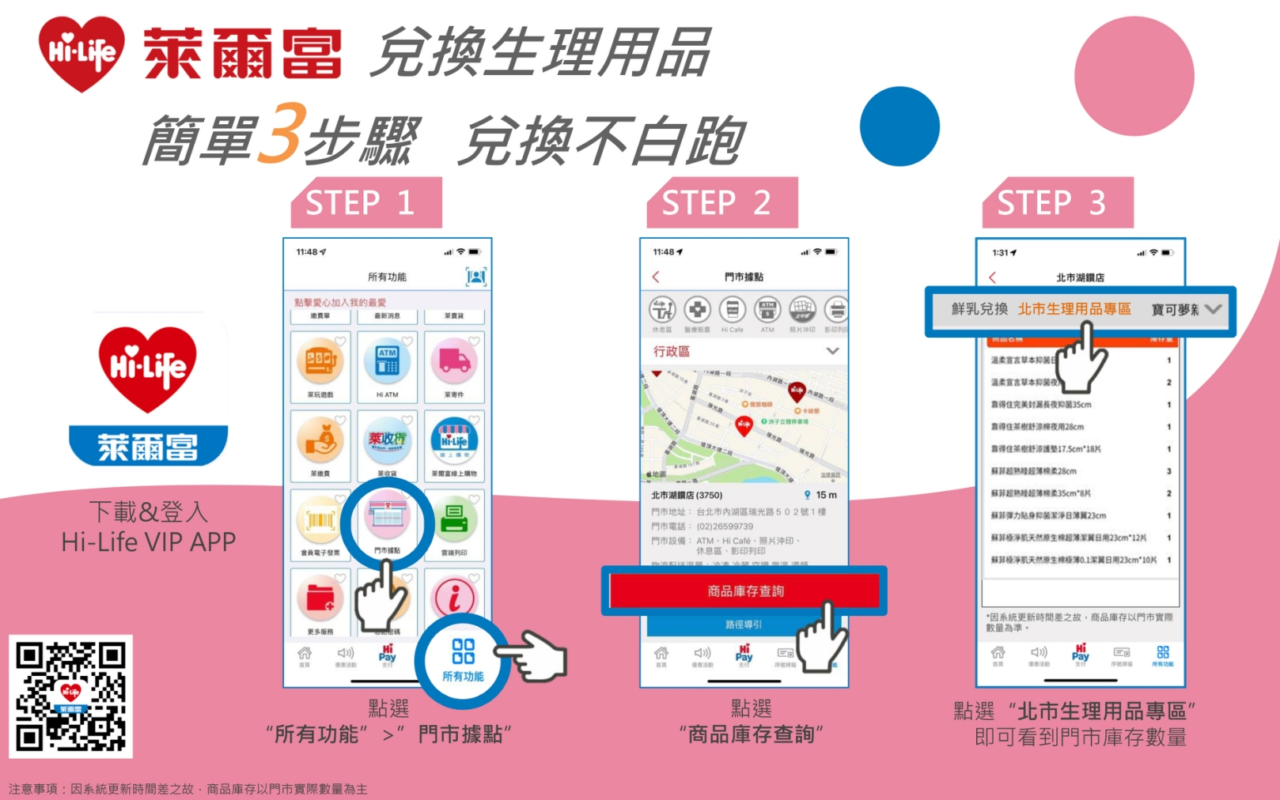
超商機台列印小白單
（請先至酷課雲查詢兌換號碼）

